Slide 1

ИТОГИ Проведения
ОРВ, экспертизы и ОФВ
в администрации города Нижневартовска
За 2019 год
Заместитель главы города
по экономике и финансам
Д.А. Кощенко
г. Нижневартовск
2020 год

Slide 2


ОРВ В ЦИФРАХ /2019 год/
14 ОРВ
Департамент образования
Департамент ЖКХ
Департамент экономического развития
4 экспертизы
Департамент
экономического развития
Департамент общественных коммуникаций
Департамент ЖКХ
15 ОФВ
Департамент
экономического развития
Департамент муниципальной собственности и земельных ресурсов
Департамент строительства
Департамент ЖКХ

Slide 3





ВЫДАННЫЕ ЗАКЛЮЧЕНИЯ/2019 год/
2 заключения:
1 - отрицательное
1 - положительное
Об утверждении Порядка определения объема и предоставления субсидий юридическим лицам и индивидуальным предпринимателям на обеспечение организации отдыха детей в каникулярное время в лагерях с дневным пребыванием
По финансовой поддержке субъектов малого и среднего предпринимательства, по утверждению порядков предоставления субсидии частным организациям, осуществляющим образовательную деятельность по реализации образовательных программ дошкольного образования, а также по присмотру и уходу за детьми; по персонифицированному финансированию организации отдыха детей
13 положительных заключений
Выдано
31 заключение
29 положительные
2 отрицательные

Slide 4


ВЫДАННЫЕ ЗАКЛЮЧЕНИЯ/2019 год/
13 положительных заключений
Отсутствие отрицательных последствий для субъектов предпринимательства за период действия НПА
2 положительных заключения
Изменения в муниципальные программы по развитию агропромышленного комплекса, малого и среднего предпринимательства
ЭКСПЕРТИЗА
1 отрицательное заключение
По причине несоответствия федеральному законодательству и необходимости внесения изменений в постановление

Slide 5



ВЗАИМОДЕЙСТВИЕ
С БИЗНЕС-СООБЩЕСТВОМ
ПУБЛИЧНЫЕ
КОНСУЛЬТАЦИИ
СВОБОДНОЕ
ВЫРАЖЕНИЕ МНЕНИЙ
150 отзывов об отсутствии предложений и замечаний
В 2019 году получено
154 отзыва
от научного
и бизнес-сообщества
4 отзыва с предложениями
Нижневартовский государственный университет
"Деловая Россия"
АО "Горэлектросеть"
ОАО "Славнефть-Мегионнефтегаз"

Slide 6

СОГЛАШЕНИЯ О ВЗАИМОДЕЙСТВИИ
1 | Нижневартовская Торгово-промышленная палата
2 | Западно-Сибирская ассоциация строителей
3 | Общероссийская общественная организация "Союз архитекторов России"
4 | Ханты-Мансийское региональное отделение Общероссийской общественной организации малого и среднего предпринимательства "Опора России"
5 | Ханты-Мансийское региональное отделение общероссийской общественной организации "Деловая Россия"
6 | ФГАОУ ВО "Южно-Уральский государственный университет (национальный исследовательский университет)"
7 | ФГБОУ ВО "Нижневартовский государственный университет"
8 | АО "Городские электрические сети"
9 | ООО "Нижневартовское пассажирское автотранспортное предприятие №1"
10 | АО "Нижневартовское пассажирское автотранспортное предприятие №2"
11 | АО "Управляющая компания №1"
12 | АО "Управляющая компания №2"
13 | ЗАО "Нижневартовскстройдеталь"
14 | ООО "Европа"

Slide 7
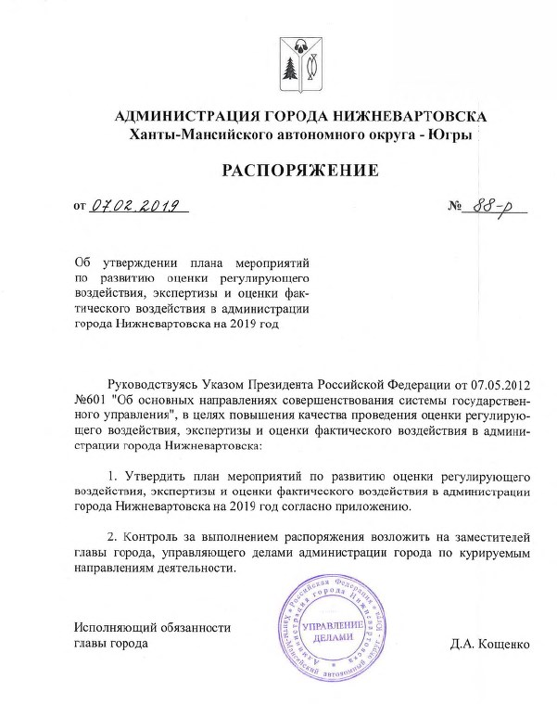

ПЛАН МЕРОПРИЯТИЙ ПО РАЗВИТИЮ ОРВ, ЭКСПЕРТИЗЫ И ОФВ НА 2019 ГОД
Размещение НПА на официальном сайте ОМСУ г. Нижневартовска и Портале НПА ХМАО-Югры
Проведение экспертизы и ОФВ в соответствии с утверждёнными Планами
План мероприятий по вовлечению представителей бизнес-сообщества в работу по проведению ОРВ, экспертизы и ОФВ
Проведено 8 мероприятий для субъектов предпринимательской деятельности в целях их информирования об участии в ОРВ, экспертизе и ОФВ
Неурегулированные разногласия между разработчиками НПА и участниками публичных консультаций отсутствуют
Утвержден план развития института ОРВ
на 2020 год

Slide 8

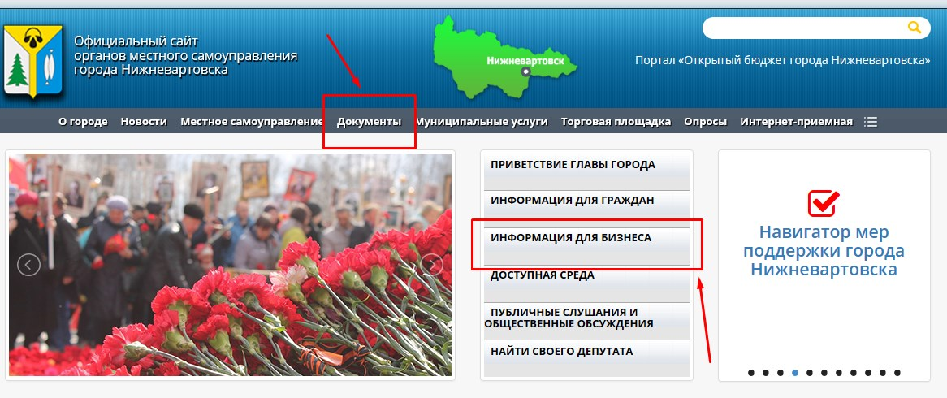

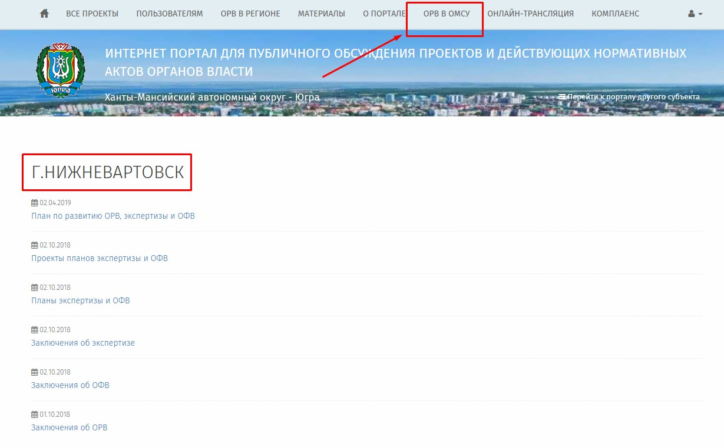



ИНФОРМАЦИЯ ДЛЯ БИЗНЕСА
https://www.n-vartovsk.ru
http://regulation.admhmao.ru

Slide 9






РЕЙТИНГ ОРВ ЗА 2019 ГОД
НИЖНЕВАРТОВСК
Позиция города Нижневартовска в ежегодном рейтинге Депэкономики Югры
среди 22 муниципальных образований
Эффективное взаимодействие с бизнес-сообществом
4
Опыт использования количественных методов и анализа издержек при проведении ОРВ
5
"Лучшая практика" проведения ОРВ, экспертизы и ОФВ
2018 год
2019 год

Slide 10

БЛАГОДАРЮ ЗА ВНИМАНИЕ!
г. Нижневартовск
2020 год

